Slide 1

Srovnání a vizualizace makroekonomických údajů
PB138 Moderní značkovací jazyky a jejich aplikace
Jaro 2015

Slide 2
Obsah
Zadanie
Členovia tímu
Návrh
Jednotlivé časti
Web
Prevod dát do XML
Prevod XML do HTML
Grafy a mapy

Slide 3
Zadanie
Nájdite a porovnajte makroekonomické ukazovatele (HDP, HDP per capita, inflácia, nezamestnanosť, Big Mac Index...). Vytvorte stránku, nájdené XML dáta preveďte pomocou XSLT do HTML a vytvorte grafy a mapy k jednotlivým štátom. Na tvorbu máp použite nejaké Google Maps API, ktoré vám umožní pridať k štátom konkrétne údaje.
Vedúci projektu: RNDr. Adam Rambousek

Slide 4
Členovia tímu
Bc. Tomáš Borčin
Web
Mikuláš Mráz
Zbieranie dát do XML
Bc. Marián Čamák
Prevod z XML do HTML
Bc. Lukáš Buzga
Tvorba grafov a máp

Slide 5
Návrh

Slide 6
Web

Slide 7
Makroekonomické dáta

Slide 8
Prevod XML do HTML
Pomocou šablóny XSL
Tabuľka s jednotlivými údajmi

Slide 9
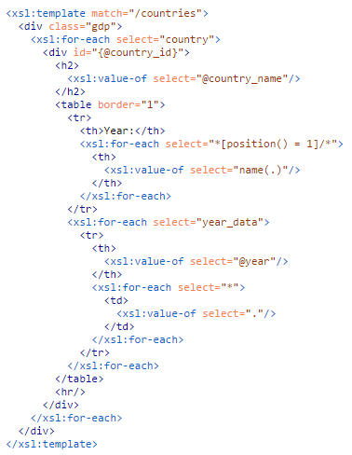
Prevod XML do HTML - ukážka

Slide 10
Grafy a mapy

Slide 11
Záver

